Slide 1
SGK
HİTAP TESCİL İŞLEMLERİ
EĞİTİM PROGRAMI
3 VE 8 NOLU KULLANICILAR İÇİN
Eskişehir Osmangazi Üniversitesi
Personel Daire Başkanlığı

Slide 2
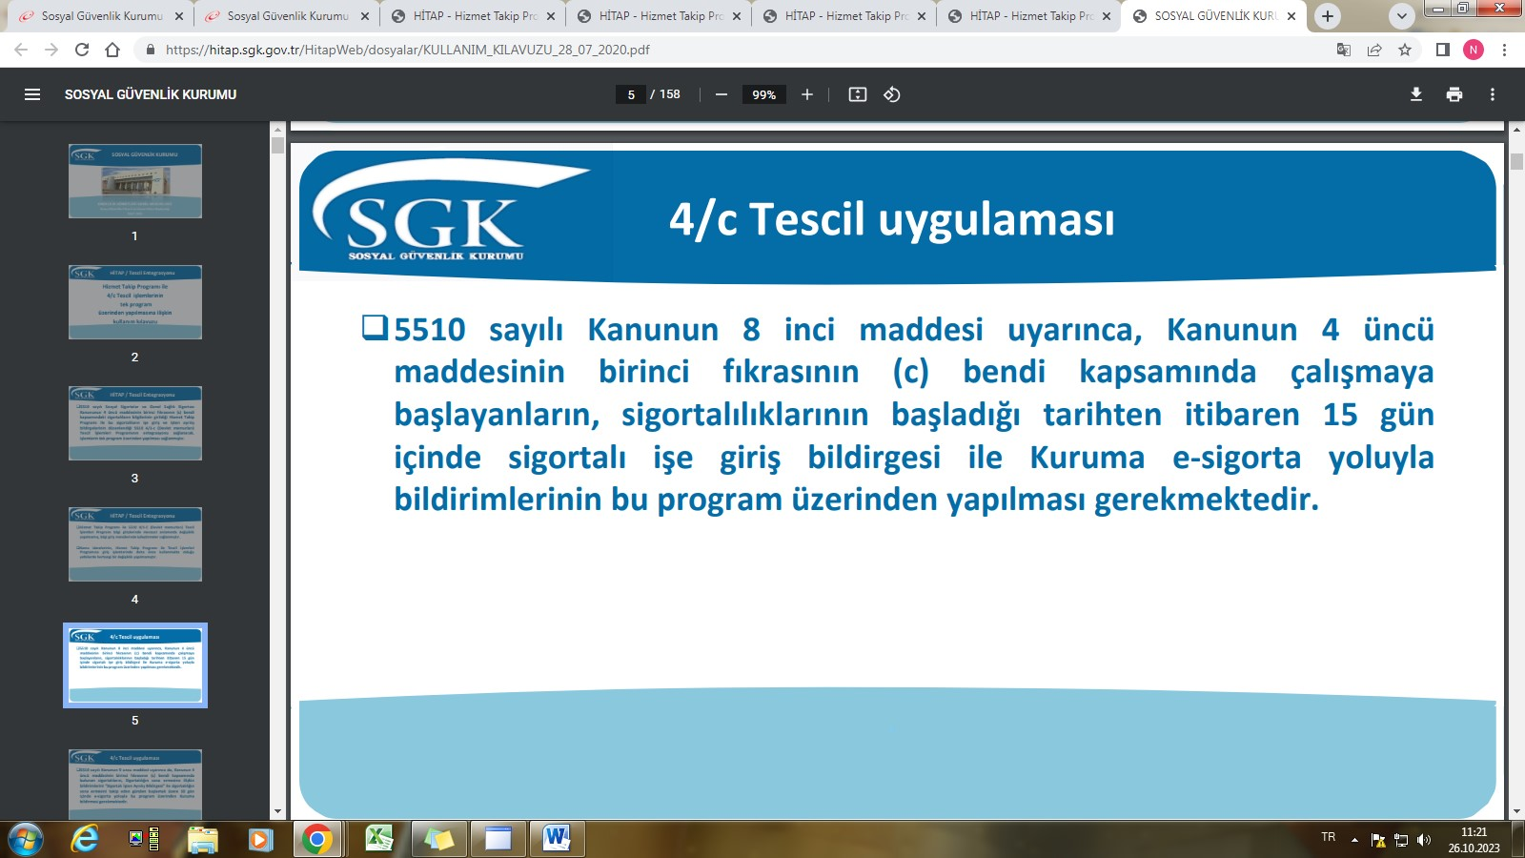

Slide 3
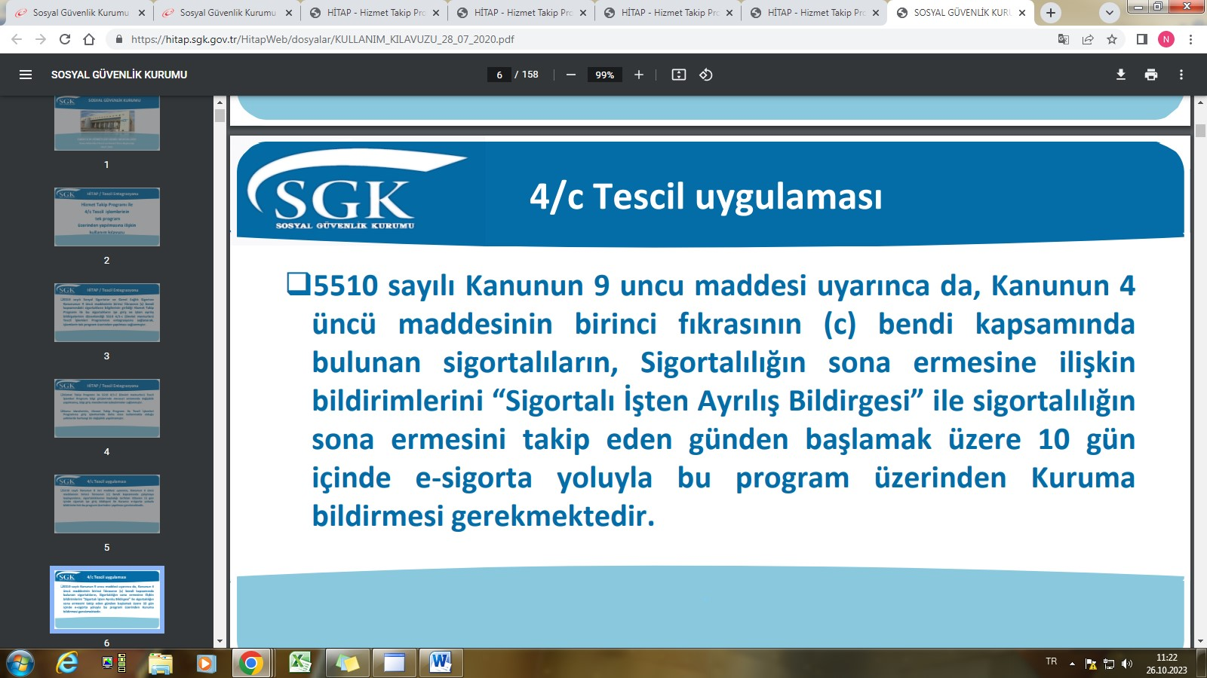

Slide 4
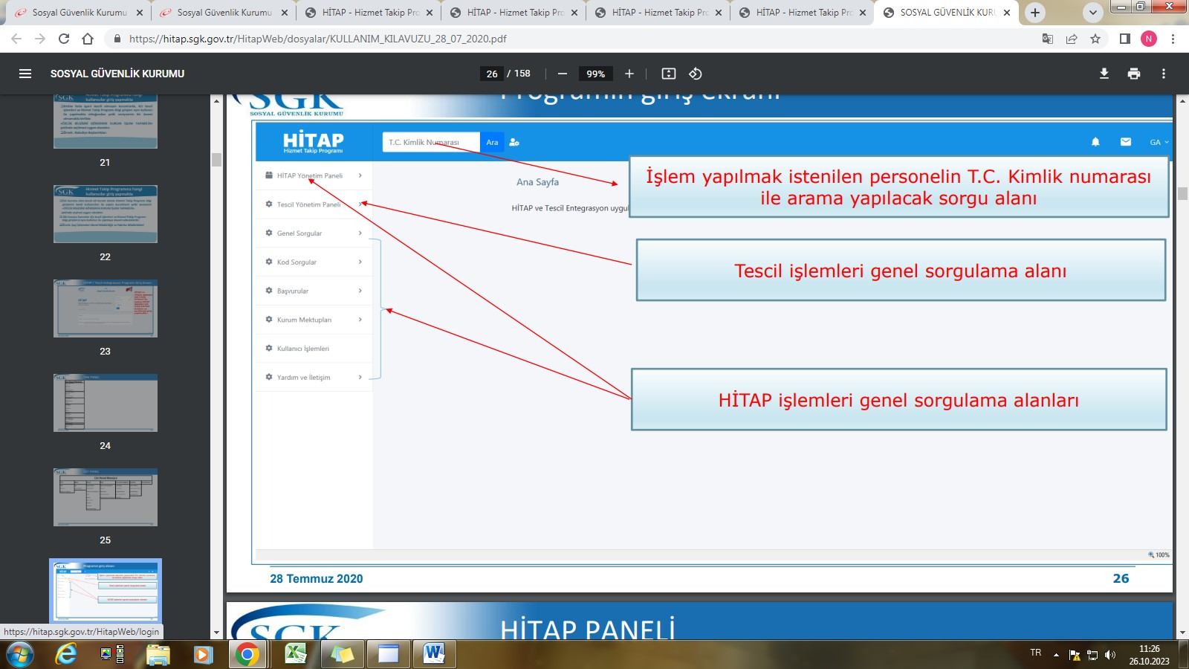

Slide 5
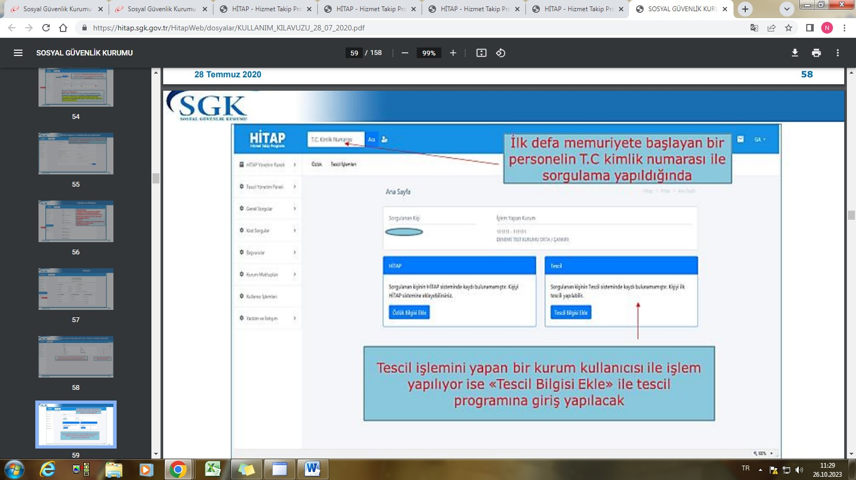

Slide 6
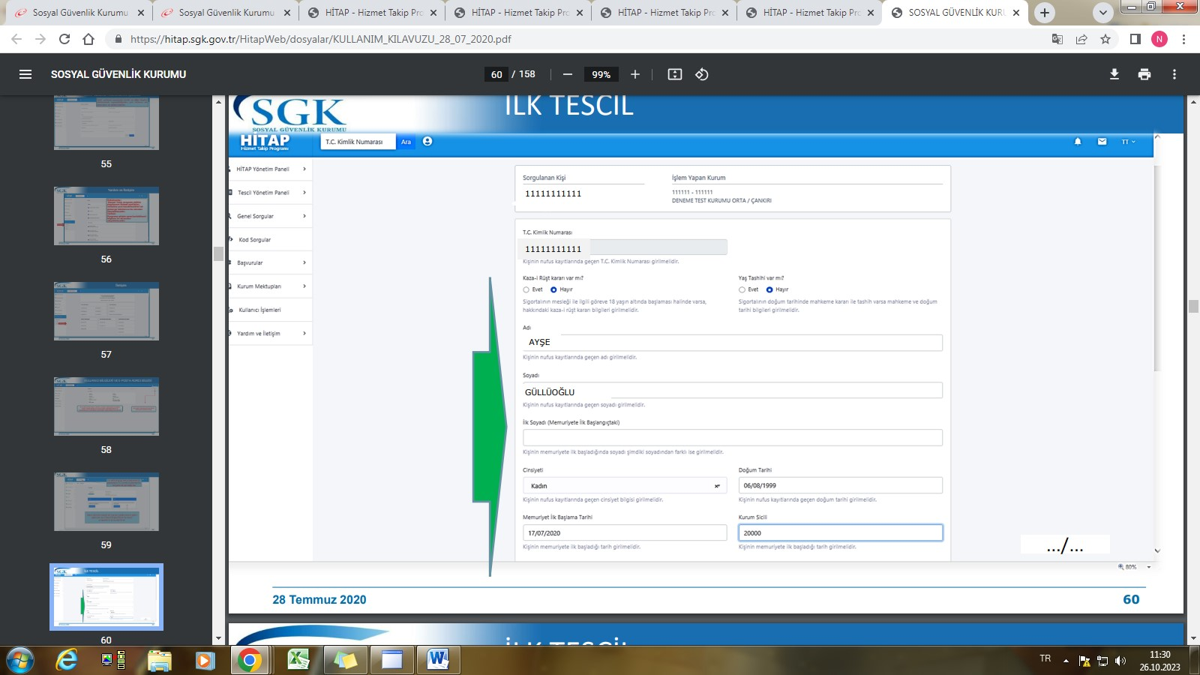

Slide 7
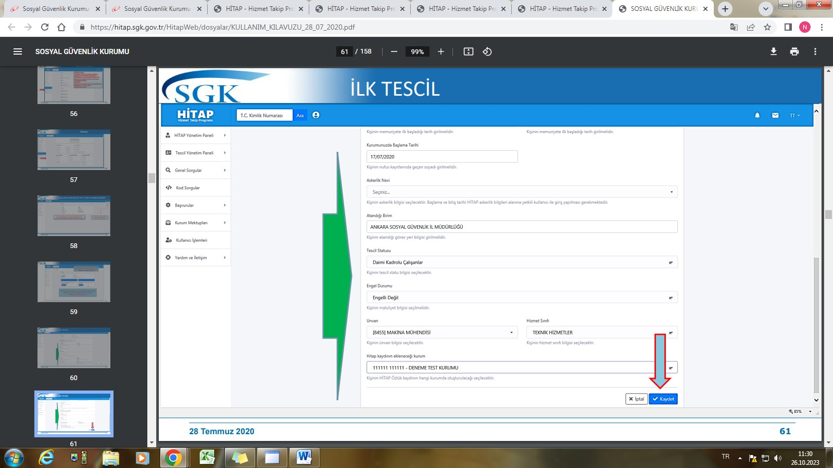

Slide 8
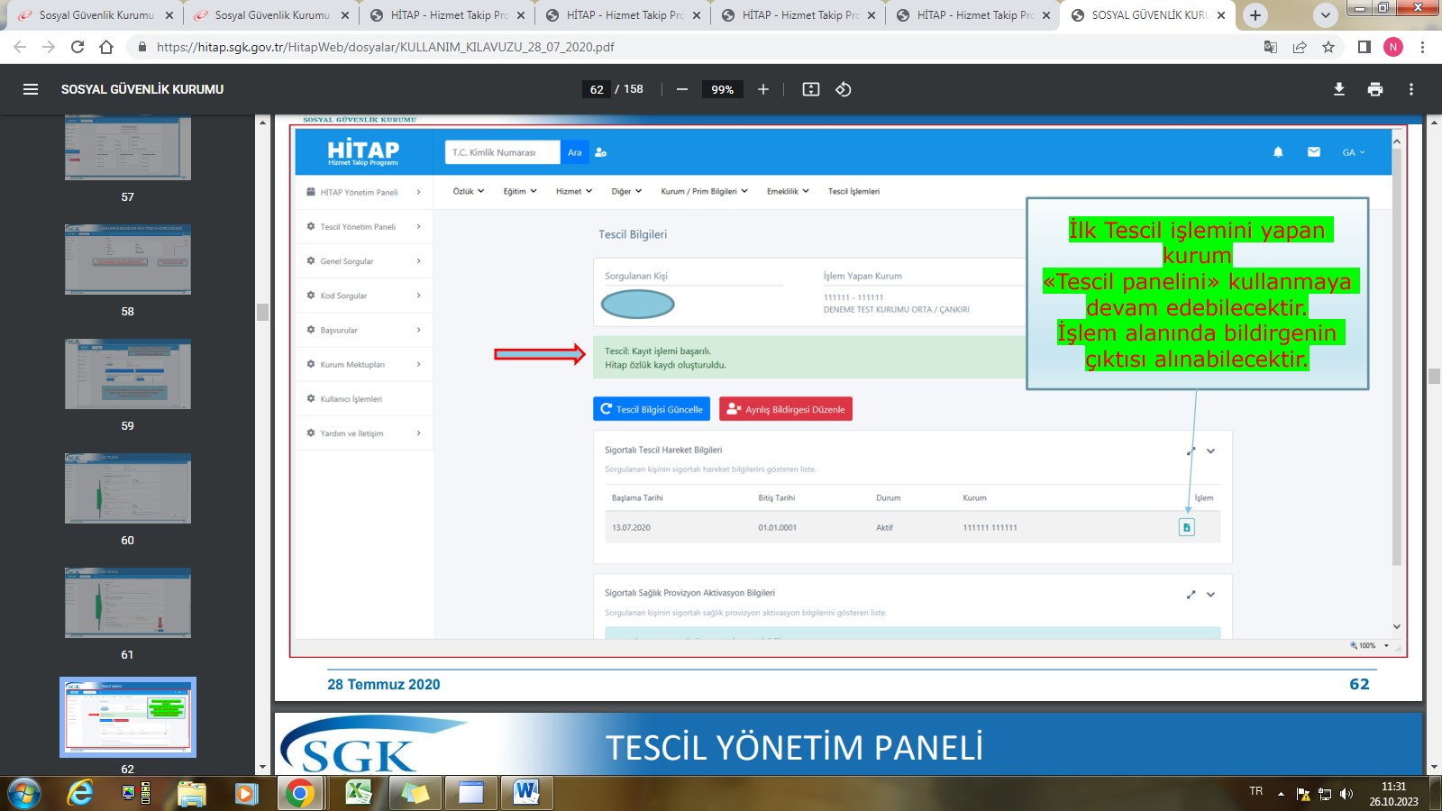

Slide 9
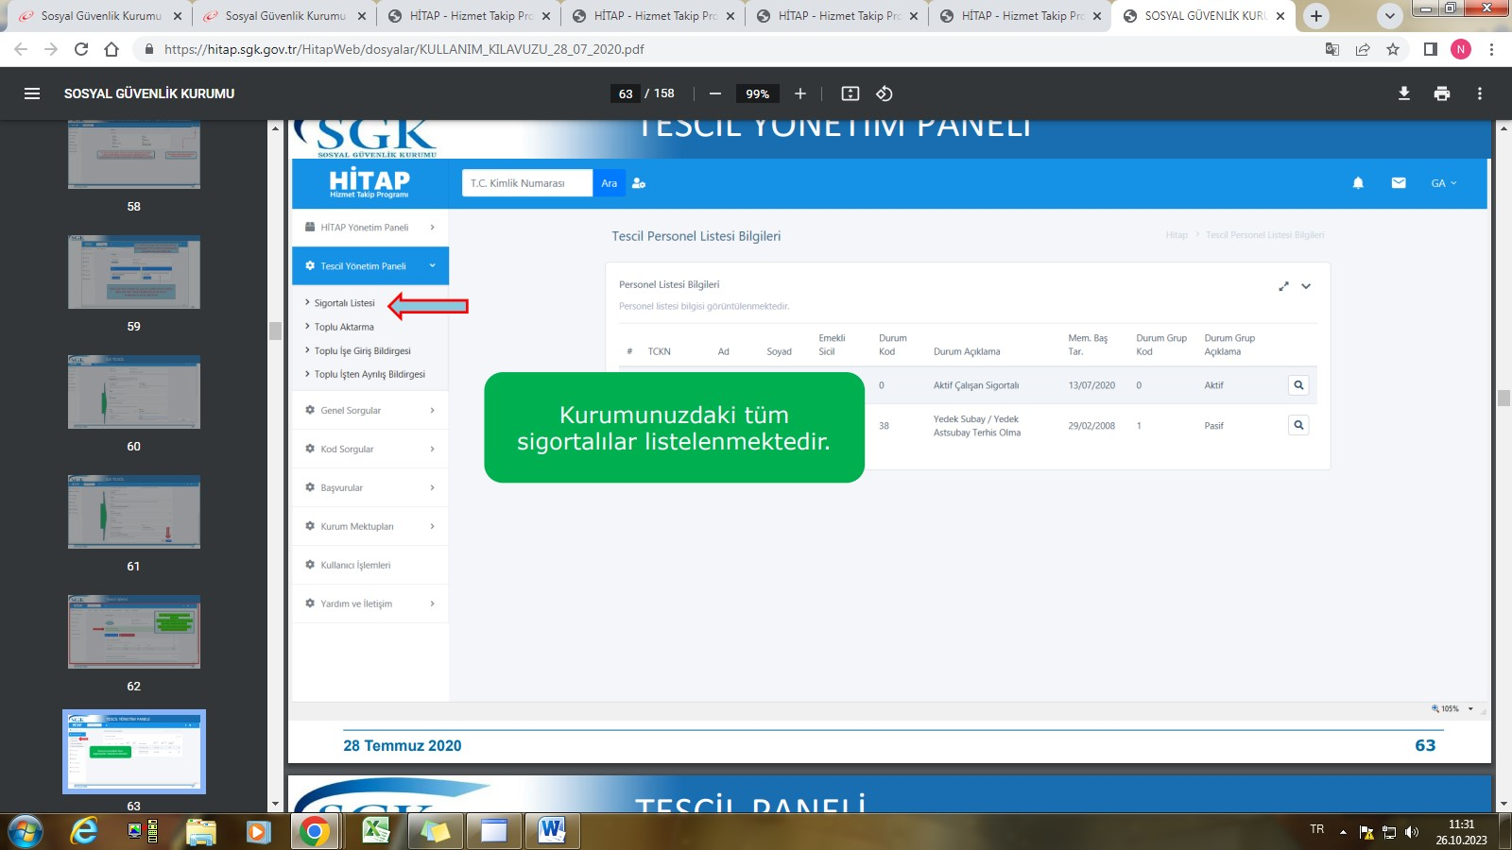

Slide 10
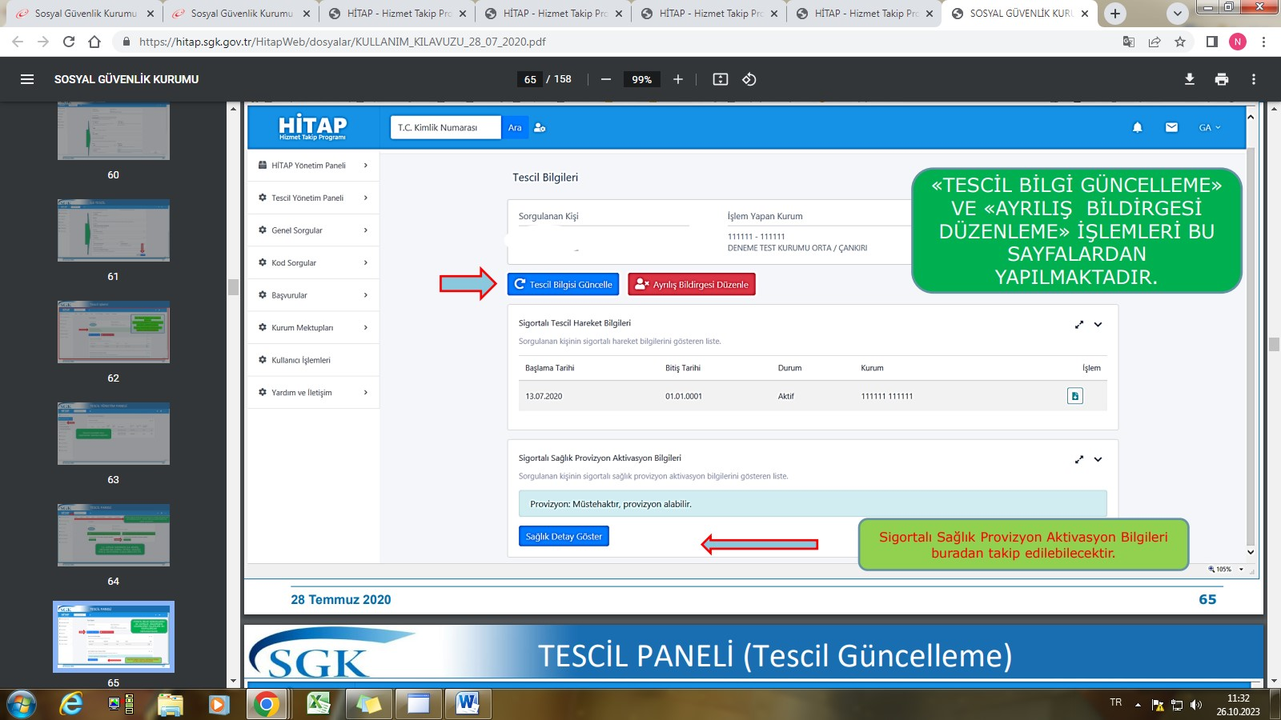

Slide 11
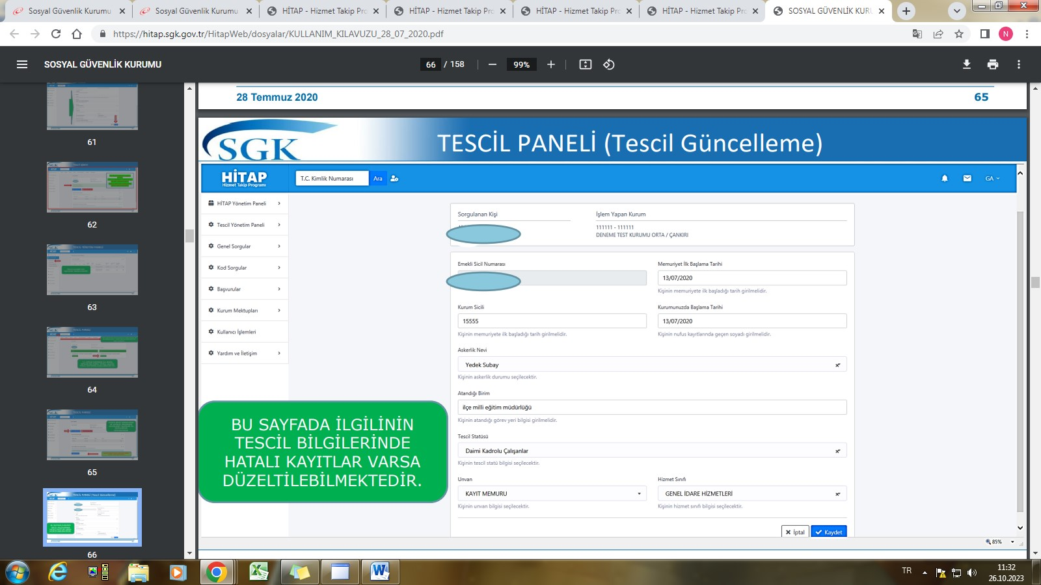

Slide 12
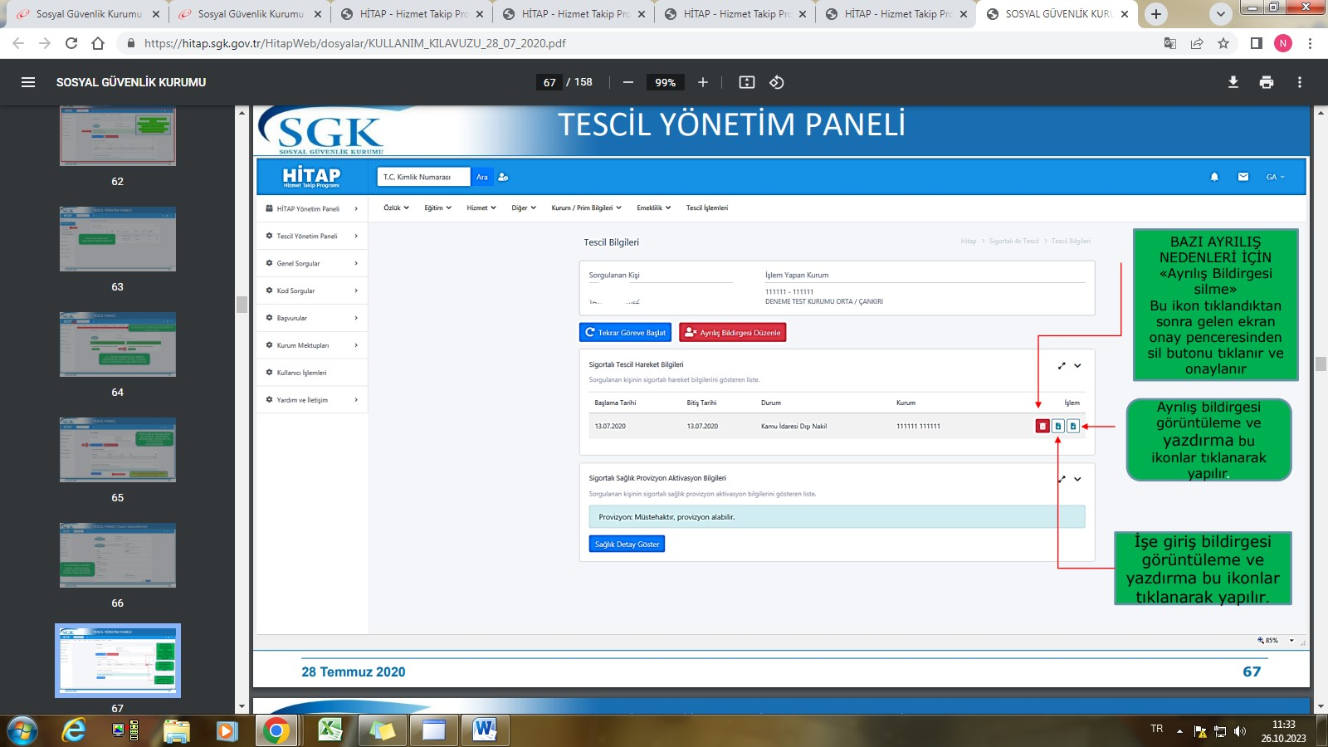

Slide 13
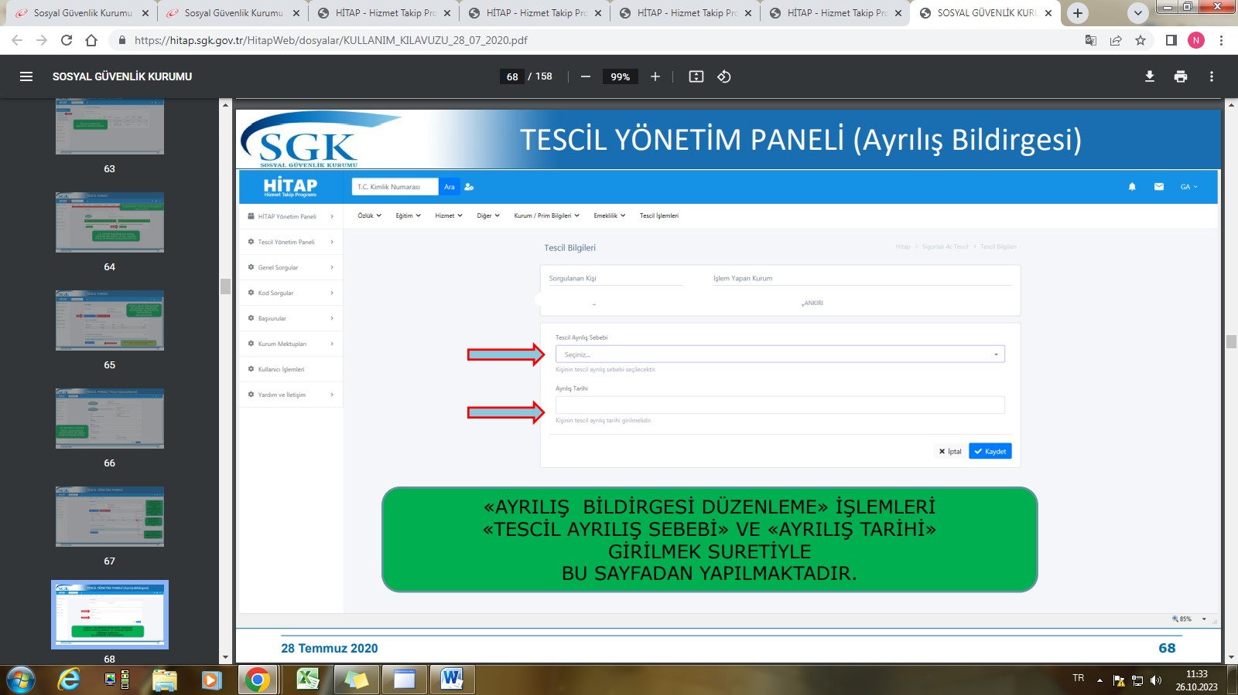

Slide 14
Kamu İdaresi İçi Nakil | Askerlik Nedeni İle Ücretsiz İzin (Bakmakla Yükümlüsü Olmayan)
Kamu İdaresi Dışı Nakil | Askerlik Nedeni İle Ücretsiz İzin (Bakmakla Yükümlüsü Olan)
Görevden Uzaklaştırıldı | Ücretsiz İzinli
Emeklilik | Sendika Nedeniyle Ücretsiz İzinli
Ölüm | Seçim Nedeniyle Ücretsiz İzin
İstifa | Re’sen Emeklilik
Müstafi
Ayrılış tarihi girilir ve kaydedilir.

Slide 15
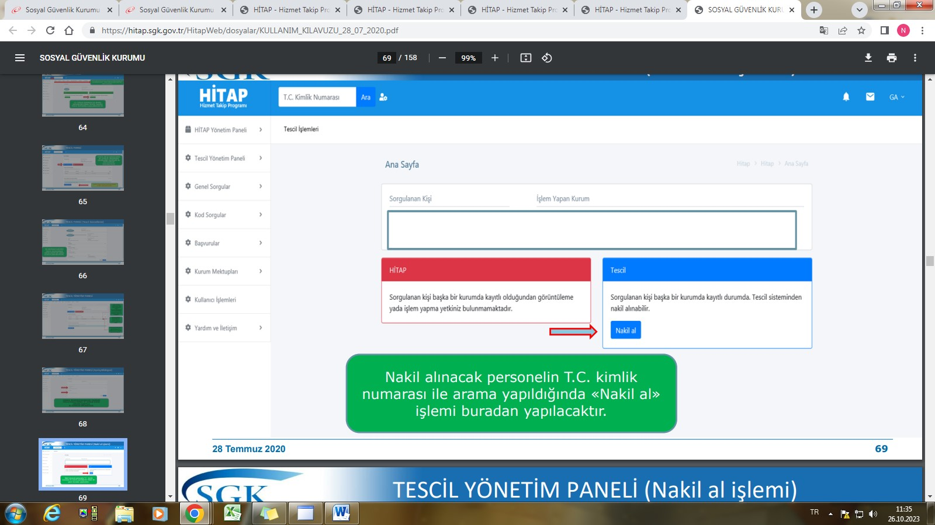

Slide 16
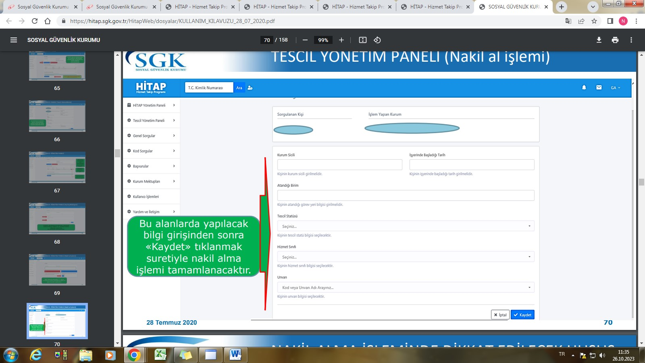

Slide 17
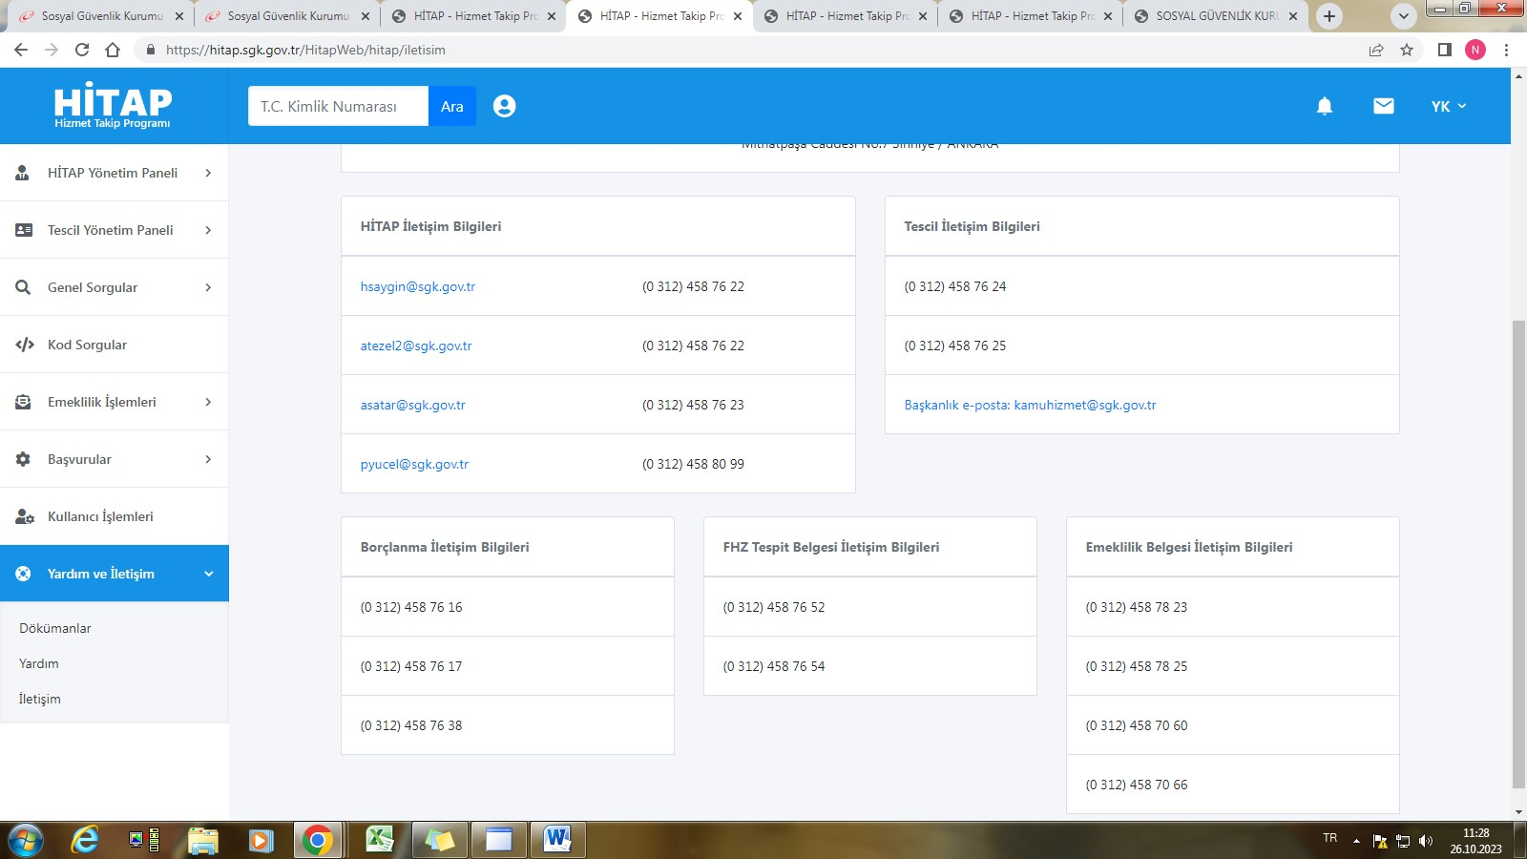
Sorularınız ve Bilgi Almak İçin SGK İrtibat Numaraları

Slide 18
Re’sen pasiflenme durumunda
üst yazı ile pasiflenme sebebi yazılarak
0 312 433 10 47 numaralı telefona faks çekilir.

Slide 19
İDARİ PERSONEL İŞLEMLERİ İÇİN | AKADEMİK PERSONEL İŞLEMLERİ İÇİN
5434 | 5412
5427 | 5415
5430 | 5417
5416 | 5413
5406 | 5408
 | 5411
 | 5407

Slide 20
HİZMET İÇİ EĞİTİM PROGRAMIMIZ
SONA ERMİŞTİR.
SABIRLA DİNLEDİĞİNİZ İÇİN
TEŞEKKÜR EDERİZ.
KONU HAKKINDA SORULARINIZ VARSA
CEVAPLAMAYA ÇALIŞALIM.
Eskişehir Osmangazi Üniversitesi
Personel Daire Başkanlığı

